Slide 1


Střední průmyslová škola a Střední odborná škola gastronomie a služeb, Most, příspěvková organizace
DIGITÁLNÍ UČEBNÍ MATERIÁL
Číslo projektu | CZ.1.07/1.5.00/34.0124
Název projektu DUM | Škola budoucnosti s využitím IT VY_12 _INOVACE_OV14
Název školy | SPŠ a SOŠGS Most
Předmět | ODBORNÝ VÝCVIK
Tematická oblast | NAUKA O ZBOŽÍ 1
Téma | PLODOVÁ ZELENINA - TYKVOVITÁ
Ročník | 1.
Jméno autora | Jaroslava Kapalínová
Datum tvorby | ÚNOR 2013
Anotace | Žáci se seznámí s tykvovitou zeleninou. Materiál je určen pro žáky 1.ročníku obor prodavač.

Slide 2

PLODOVÁ ZELENINA
TYKVOVITÁ

Slide 3
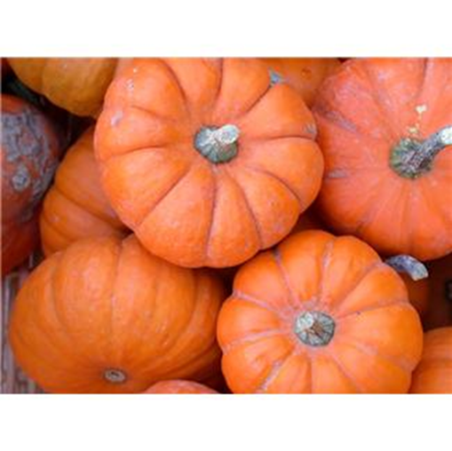
PLODOVÁ ZELENINA - TYKVOVITÁ
ROZDĚLENÍ :
tykvovité zeleniny:
tykev
okurky
meloun
cuketa

Slide 4
TYKVOVITÁ ZELENINA
TYKEV
PATŘÍ SEM TYTO ODRŮDY:
cuketa
patizon
dýně
Prodej :
na kusy
na váhu

Slide 5
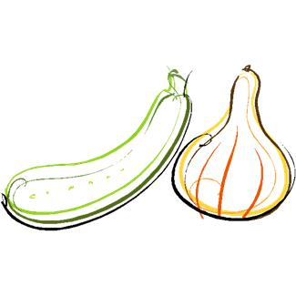
TYKVOVITÁ ZELENINA
CUKETA
Tvar – válcovitý
Barva – zelená, zeleně žíhaná, žlutá
Dužnina – krémovitá
Chuť - nevýrazná

Slide 6
TYKVOVITÁ ZELENINA
PATIZON
Tvar –připomíná disk
nebo talíř s vypouklými hranami
Barva – bílá až krémově žlutá
Dužnina – bílá
Chuť – mírně nasládlá, šťavnatá

Slide 7
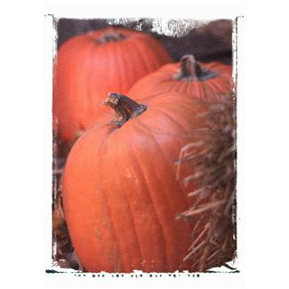
TYKVOVITÁ ZELENINA
DÝNĚ
Je to plazivá poléhavá rostlina s
velkými, kulatými, žlutými plody,
které dosahují hmotnosti až 50 kg.
Existuje mnoho druhů dýní, liší se
barvou, tvarem i chutí.

Slide 8
TYKVOVITÁ ZELENINA
OKURKY
Rozdělení podle sklizně:
skleníkové
pařeništní
polní
V obchodě se dělí na:
nakládačky
salátové

Slide 9
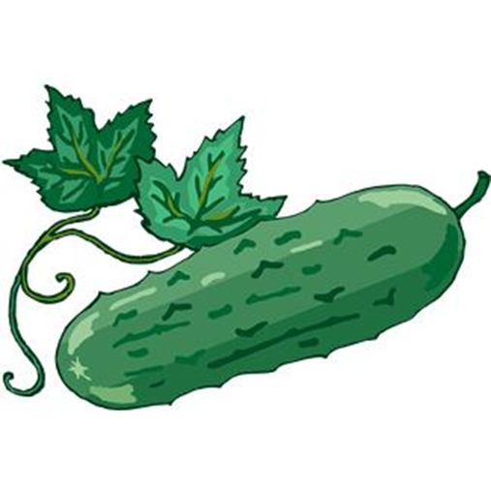
TYKVOVITÁ ZELENINA
OKURKY NAKLÁDAČKY
Sklízí se ve velikosti 30 – 120 mm
Používají se ke sterilizaci /nakládání/

Slide 10
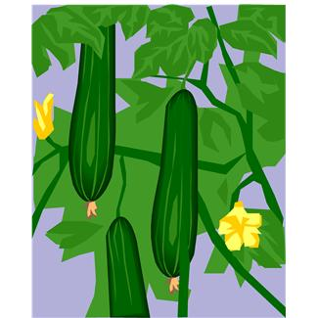
TYKVOVITÁ ZELENINA
OKURKY SALÁTOVÉ
tvar – hadová, válcový
barva – zelená
pokud je barva žlutá jsou přezrálé – hořké
Prodej:
na kusy
na váhu

Slide 11
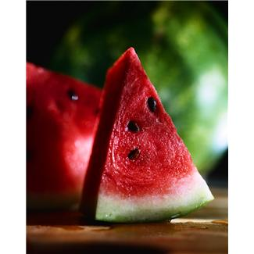
TYKVOVITÁ ZELENINA
MELOUNY
Patří mezi zeleninu, ale v kuchyni se používají jako dezertní ovoce
Rozdělujeme botanicky dva druhy:
MELOUN CUKROVÝ
MELOUN VODNÍ

Slide 12
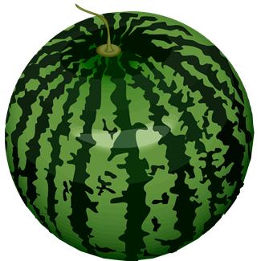
TYKVOVITÁ ZELENINA
MELOUN VODNÍ
tvar – oválný, kulatý, vejčitý
barva – tmavozelená, mramorovaná
dužnina – červená, růžová, žlutá, s větším počtem semen
chuť – osvěžující, sladká
Prodej:
na váhu
Úprava pro prodej:
Půlky, čtvrtky i menší díly /tvaru
půlměsíčku /zabalené do mikrotenu

Slide 13
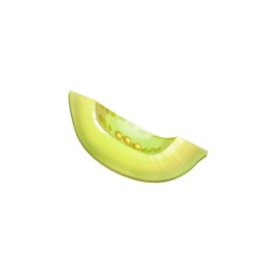
TYKVOVITÁ ZELENINA
MELOUN CUKROVÝ – PRAVÝ
tvar – kulatý, podlouhlý, vejčitý, žebernatý
povrch – drsný, síťovaný, bradavičnatý, hladký
barva – bílá, nazelenalá, žlutá, oranžová, červená
dužnina – žlutá, oranžová, bílá, nazelenalá

Slide 14
TYKVOVITÁ ZELENINA
SKLADOVÁNÍ TYKVOVITÉ ZELENINY
ve vzdušných skladech
v suchém, čistém a chladném prostředí
při teplotě 15°c
VADY TYKVOVITÉ ZELENINY
rozmačkaná, plíseň, scvrklá, okousaná od hlodavců, hniloba, nedozrálá

Slide 15
OPAKOVÁNÍ
Která zelenina patří do skupiny tykvovité?
Co kontrolujeme při přejímce tykvovité zeleniny?
Jak skladujeme tykvovitou zeleninu?
Uveďte nejčastější vady tykvovité zeleniny.
Na co dáváme pozor při prodeji?

Slide 16
ZDROJE
Josef Kavina, ZBOŽÍZNALSTVÍ potravinářského zboží pro 2. ročník středních odborných učilišť a integrovaných středních škol učebního oboru prodavač – prodavačka, zaměření pro potravinářské zboží a pro smíšené zboží, vydalo nakladatelství a vydavatelství IQ 147, 1996
http://officeimg.vo.msecnd.net/en-us/images/MH900246181.jpg
http://officeimg.vo.msecnd.net/en-us/images/MH900436904.jpg
http://officeimg.vo.msecnd.net/en-us/images/MH900400586.jpg
http://officeimg.vo.msecnd.net/en-us/images/MH900112422.jpg
http://officeimg.vo.msecnd.net/en-us/images/MH900358679.jpg
http://officeimg.vo.msecnd.net/en-us/images/MH900382950.jpg
http://officeimg.vo.msecnd.net/en-us/images/MH900442469.jpg
http://officeimg.vo.msecnd.net/en-us/images/MR900398657.jpg
http://officeimg.vo.msecnd.net/en-us/images/MH900425944.jpg

